Slide 1
6安全协议的形式化描述 与验证

Slide 2
内容提要
1.DY攻击者模型
2.BAN逻辑
3.模型校验技术

Slide 3
DY攻击者模型
1983年，Dolev和Yao，2000图灵奖
（1）将安全协议与安全协议所采用的密码系统分开，在假定密码系统是“完善”的情况下讨论安全协议的正确性、安全性、冗余性等。

Slide 4

DY攻击者模型
（2）DY攻击者模型
认为攻击者具有以下攻击能力：

Slide 5
BAN逻辑
BAN逻辑开创了安全协议形式化分析的先河。
直观简单（同类比较完善的SVO）

Slide 6

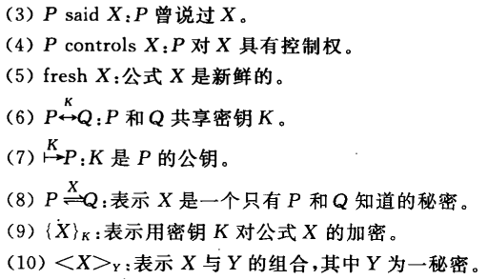
BAN逻辑

Slide 7
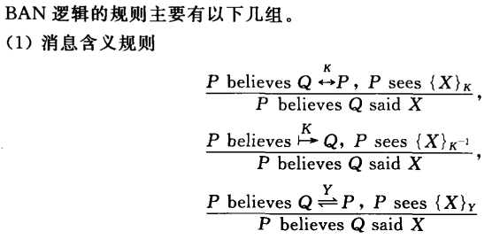
BAN逻辑

Slide 8
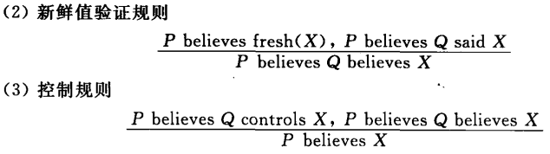
BAN逻辑

Slide 9
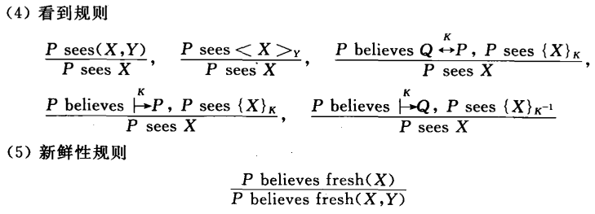
BAN逻辑

Slide 10
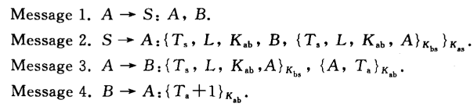
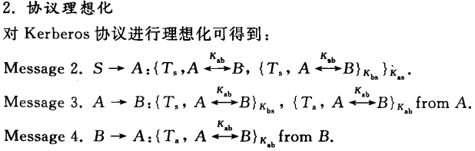
BAN逻辑

Slide 11
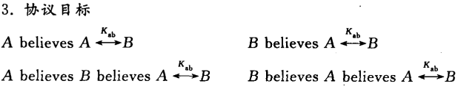
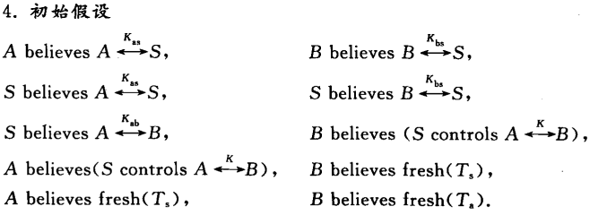
BAN逻辑

Slide 12
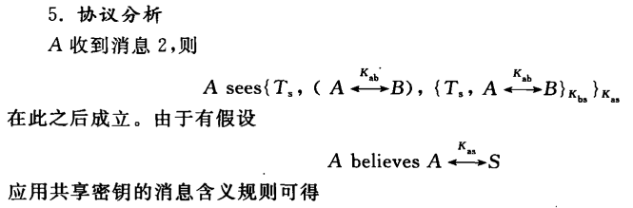
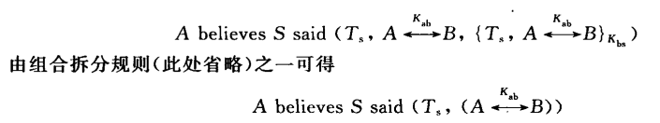
BAN逻辑

Slide 13
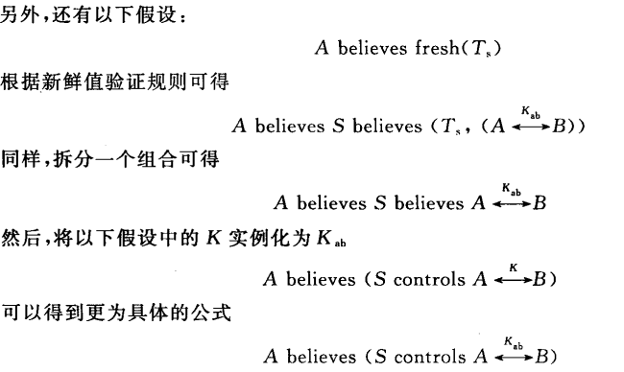
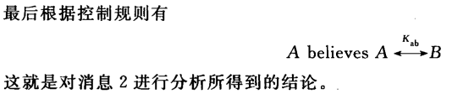
BAN逻辑

Slide 14
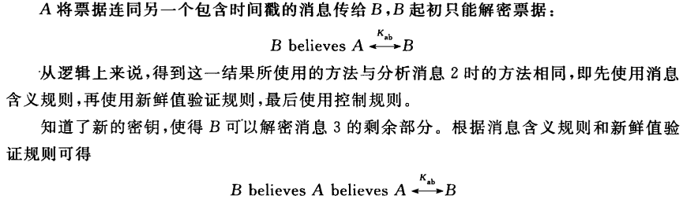

BAN逻辑

Slide 15
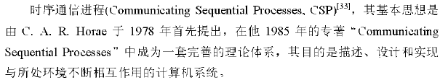
模型校验 CSP+CASPER/FDR
1996，lowe
协议参与者被表示为CSP的进程(process)
消息被表示为事件(event)
协议被表示为一个通信顺序进程（CSP）的集合

Slide 16
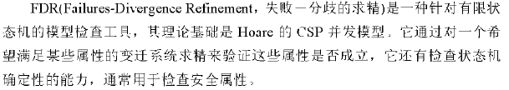
模型校验 CSP+CASPER/FDR

Slide 17
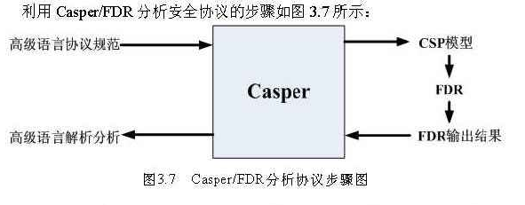
模型校验

Slide 18
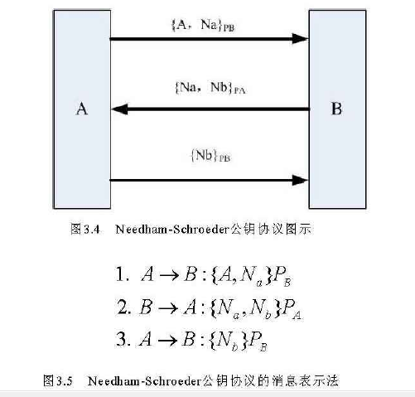
模型校验

Slide 19
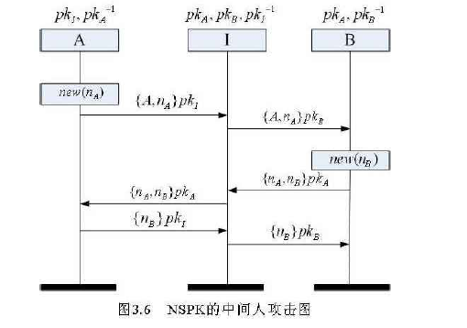
模型校验
改进协议：在消息2中，假如标识B，B->A:{Na,Nb,B}PA

Slide 20
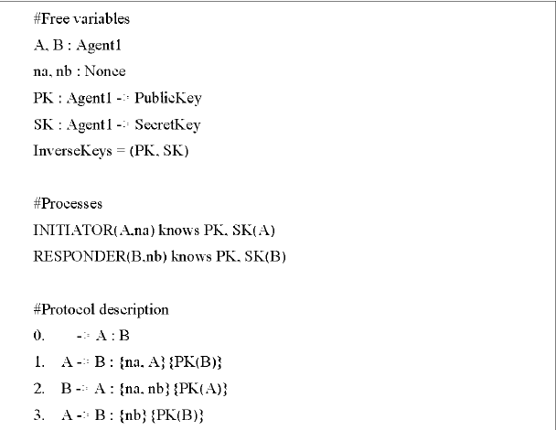
模型校验(casper脚本)
#Free variables（自由变量）：表示自由变量的类型和协议中使用的函数
#Processes（进程）：表示参与协议的主体，并给出他们的初始状态
#Protocol description(协议描述）：构成协议的消息序列

Slide 21
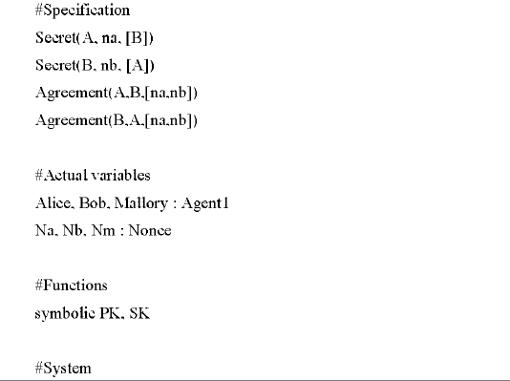
模型校验(casper脚本)
#Specification（协议规范目标）：定义了协议的要求
#Actual variables（实际变量）：FDR中使用的变量
#Functions（函数）：函数的定义或者符号

Slide 22
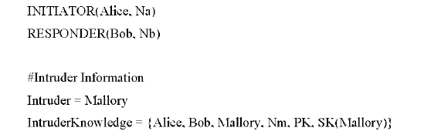
模型校验(casper脚本)
#System（系统）：被检测系统的主体数和类型
#Intruder Information（入侵者信息）：入侵者名称和所知

Slide 23
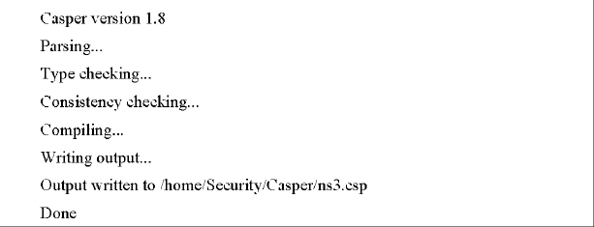
模型校验(编译得到csp文件)

Slide 24
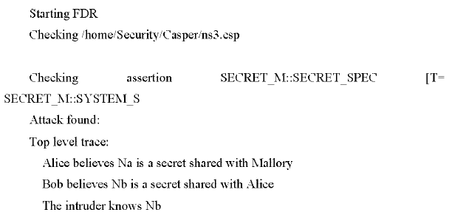
模型校验(FDR检测)

Slide 25
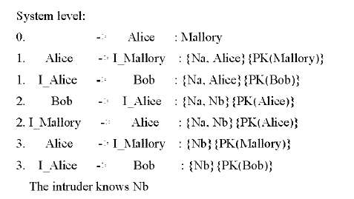
模型校验(FDR检测)

